Slide 1

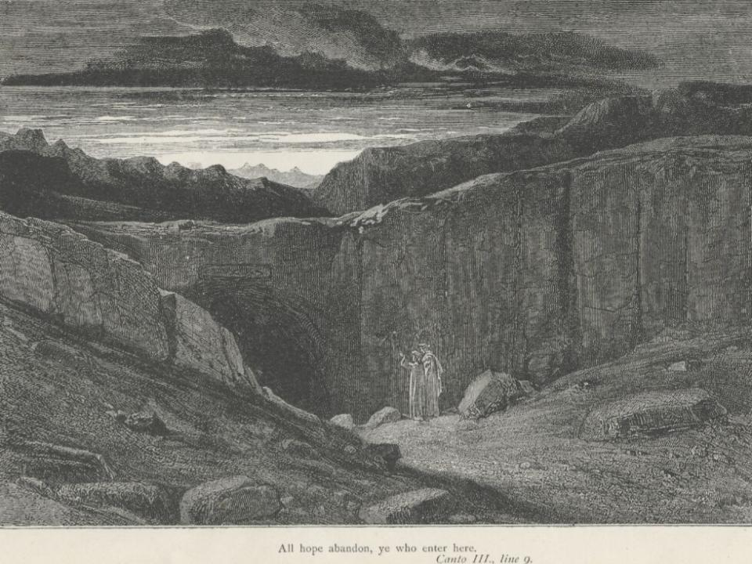

Slide 2

CUDA Programming，一次异域之旅
All hope abandon, ye who enter here

Slide 3
  欢迎进入“量子世界”
  CUDA编程的基本元素
  用CUDA加速Jpeg 编码
    JPEG 算法简介
    向着20倍加速奋进

Slide 4
欢迎进入“量子世界”
  性能度量的尺度不再适用
    在微秒级进行常规开发,在纳秒级进行优化
  基本的编程方法不再适用
    现代的GPU没有分支预测
      循环语句是GPU中的禁忌
      条件语句是性能的大敌
      并不绝对，使用他们需要谨慎的评估

Slide 5
欢迎进入“量子世界”
  经典的算法和数据结构不再适用
    GPU上的显存没有Cache
      随机存取是极为昂贵的操作
      不规整的数据结构是效率杀手
    GPU是一种矢量处理器
      绝大多数的数据结构在GPU上“失效”
      唯一有效的数据结构即数组
    GPU的数据处理进入了一个“普朗克尺度”
      Bit级别数据结构替代Byte级数据结构
      Bit级数据操作不符合一般的“编程常识”
    我们需要在这些限制上设计精巧快速的算法

Slide 6
欢迎进入“量子世界”
  主流的软件设计/工程策略不再适用
    DRY(Do Repeat yourself)
      循环展开
      每一个模块都需要重复设计数种不同的方案进行测试评估后方可采用。
      绝大多数的抽象行为都是有损性能的
        C-Macros可能是唯一例外
        函数抽象需要考虑寄存器使用情况
    并行程序设计是整全性的
      数据结构的细微变动会极大地影响到算法设计
      数据结构的细微变化会大幅度地影响性能
      用抽象接口隔离模块的企图都是徒劳的

Slide 7
欢迎进入“量子世界”
  传统的并行通信手段不再适用
    没有锁,也没有消息传递
    CAS操作也是奢侈品
      一次CAS操作耗时200us
      对512*512图像进行DCT变换耗时70us
    Communication
      Barrier + Bit-Data-Structure + Parallel Algorithm

Slide 8
欢迎进入“量子世界”
  传统的优化策略不再适用
    Knuth的箴言在此瓦解
      不过早的优化的代价是全盘否定你的设计
      着眼于局部的优化的代价是性能的损失
      优化即设计

Slide 9
CUDA的基本元素
  Grid/Block/Thread/Warp/Kernel
    Grid是运行在单块GPU上的Block的集合
    Block是运行在单个SM上的Thread集合
    Warp是单个SM上执行一次调度的Thread组
      一个Warp内含有32个Thread
      Half-warp(16 Thread)是最小的调度单位
    每个Thread运行同一个程序(kernel)

Slide 10
CUDA的基本元素
  Occupancy
  影响效率的关键因素之一
  由Kernel使用寄存器和共享内存的数目决定
    同一个Block中的Thread共享
      8192个寄存器(GTX200)
      16kb共享内存(实际<16kb)
    Kernel使用寄存器/共享内存越多
      Occupancy值越低
      同时并行执行的Active Thread越少

Slide 11
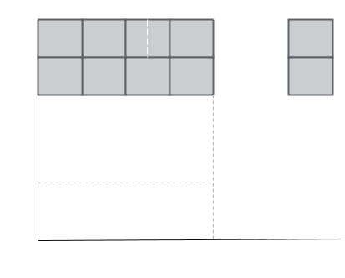
CUDA的基本元素
对M*N矩阵S中每4x4sub-block做常数乘法
  每个Thread运算sub-block的一列
  每个Block运算2*4个sub-block
那么Thread/Block的维度为
  ThreadDim(x=4,y=4,z=2)
  GridDim(x=M/(4*4),y=N/(2*4),z=0)
  Thread/Block的维度
    方便处理二维数据
    节省偏移量的计算
    内建变量BlockIdx/ThreadIdx
      结构
      占用共享内存
Tx=4
struct blockIdx
{ int x;int y;int z}
struct threadIdx
{ int x;int y;int z}
Tz=2
Gy=N/(2*4)
Ty=4
int StartIndex=blockIdx.y*2*4*M+ blockIdx.x*4*4+
threadIdx.z*4*M+ threadIdx.y*4+threadIdx.x;
S[StartIndex]= S[StartIndex]*C; StartIndex+=M;
S[StartIndex]= S[StartIndex]*C; StartIndex+=M;
S[StartIndex]= S[StartIndex]*C; StartIndex+=M;
S[StartIndex]= S[StartIndex]*C; StartIndex+=M;
Gx=M/(4*4)

Slide 12
CUDA的基本元素
  全局内存
    无Cache,latency极高
      使用多线程同时访问内存掩盖Latency
    全局内存按照32,64,128byte分段
      half-warp中所有线程访存目标都落在某一段则仅发起一次内存事务
      若有跨段访问则发起多个内存事务
      一次读写数据越大越好.

Slide 13

CUDA的基本元素
  全局内存
64 byte segment
120
124
128
132
136
140
144
148
152
156
160
164
168
172
176
180
184
188
192
196
1
2
3
4
5
6
7
8
9
10
11
12
13
14
15
16
1 64B+1 32B memory transaction
1 64B memory transaction
int t=arry[0]; int t2=arry[1]; int t3=arry[2]; int t4=arry[3];
long long int t=*(long long int *)array;
long long int t1=*(long long int *)(array+2)
4 32B transaction
2 128B transaction

Slide 14
CUDA的基本元素
  共享内存
    访问lantency极低,与寄存器相当
    数量<16kB,由一个block内所有线程共享
    作用
      可做block内线程通讯设施
      用作需要反复读写数据的Cache
    Half-warp内线程有bank-conflict访问限制
      第n个元素存放在第n%16个bank中
      若Half-warp的thread访问相同bank中的内容会产生warp-searlization

Slide 15

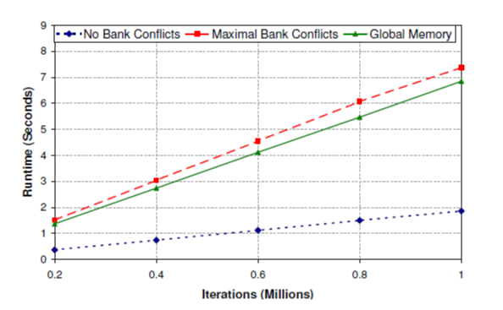
CUDA的基本元素
  Bank Conflict
  Bank Conflict 最坏的情况比全局内存还慢
0
1
2
3
4
5
6
7
0
1
2
3
4
5
6
7
32
33
34
35
36
37
38
39
1
2
3
4
5
6
7
8
9
10
11
12
13
14
15
16
8 warp searilization

Slide 16
CUDA的基本元素
  线程间通信
    __syncthreads()
      一个Block内部的线程Barrier同步
        只要有一个线程未达此语句所有线程在此等待
      一个clock cycle 8个syn操作
      warp内的thread同步一次需要4 cycle(32/8)
    __threadfence()
      跨block之间的线程Barrier同步

Slide 17
CUDA的基本元素
  纹理/常量内存
    只读
    有Cache,支持快速随机读取
    纹理内存支持1D,2D,3D内存格式
    对于许多查表算法非常有用
  寄存器变量
    除了Ocuppancy之外,没有penalty
    若数组过大编译器会移动到本地内存(local memory),读写速度与全局内存相当

Slide 18
CUDA Jpeg
  实时游戏流媒体压缩(640*480,24bit)
    1秒钟24帧，一帧应在40ms内
      NetWork+IO耗时5ms内(局域网)
      Thin Client上的Jpeg Decoder 25-30ms
      留给Encoder的时间不足10ms
        显存与内存之间传输Copy耗时2-3ms
        采用纯C的Encoder,需要耗时25-30ms
        采用SSE2优化的Encoder,需要耗时9-10ms

Slide 19

CUDA Jpeg
  10毫秒内需要干些什么
    640*480 X8R8G8B8=1200K Byte

Slide 20




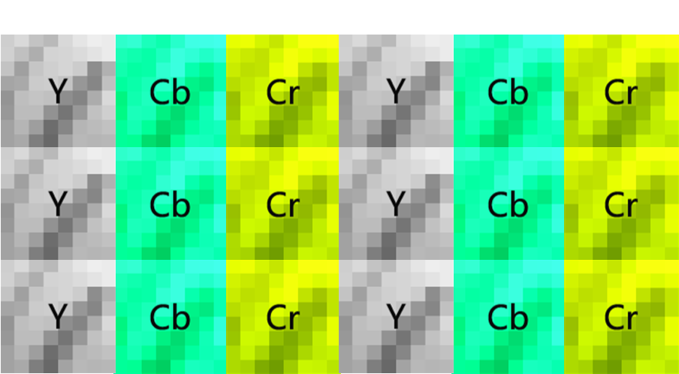

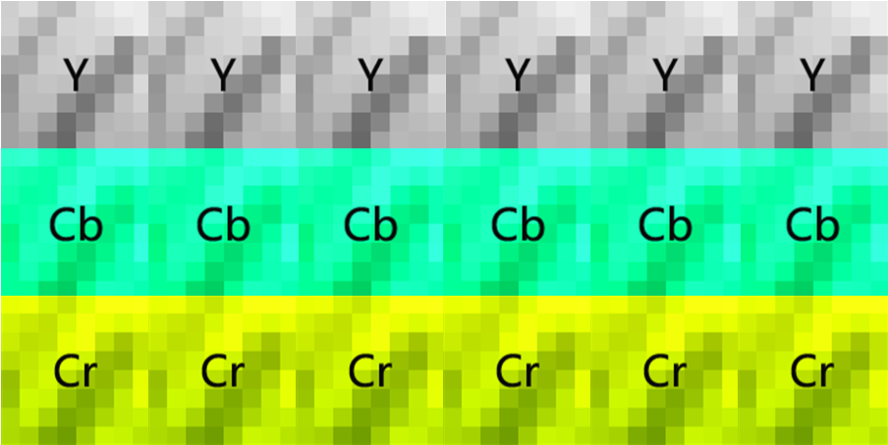
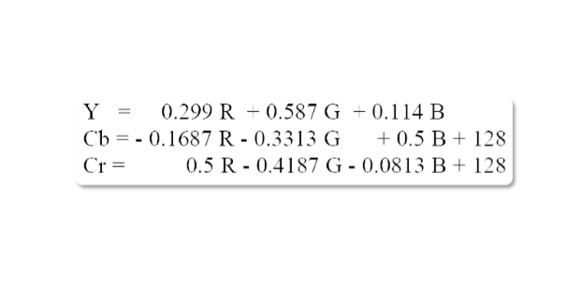

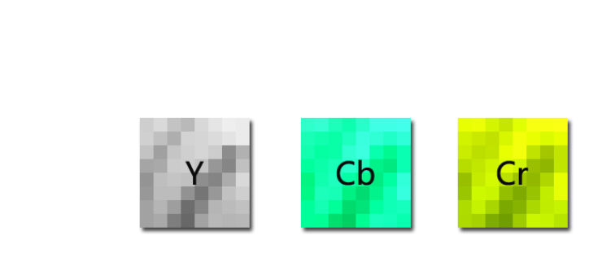
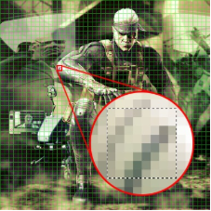
packed格式(jpeg)
Data Unit
(DU)
Minimum Coded Unit (MCU)
planar 格式(mpeg/h.264)
8x8 pixel
1 pixel = 3 components

Slide 21

  Fourier Series
    任何周期函数都能表示为三角级数
  Fourier Transform
    任何非周期函数都能表示为三角函数或其积分的线性组合
    Discrete Cosine Transform(DCT)
      实数域上的一种特殊傅立叶变换

Slide 22

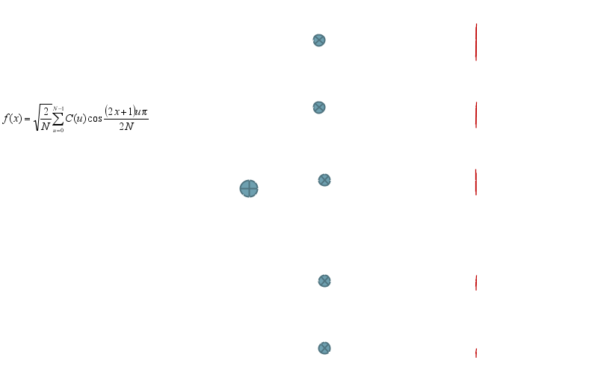

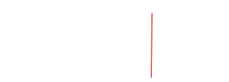
直流成分
C(u1)
  图像处理中的DCT(一维)
    将一行像素值看成某一函数上的离散值
    像素的灰/色度是若干个频率不同的余弦函数的线性组合
    分量的频率越低值越大,频率越高接近0的可能性越大
    人眼对高频分量不敏感
    处理系数C(u)可达到压缩图像的目的
    逆变换可从像素值推算出系数(coefficent)C(u)
    Jpeg中对每个8*8 DU中的像素做DCT变换
C(u2)
交流成分
C(u3)
C(u4)
C(u5)

Slide 23
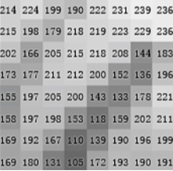
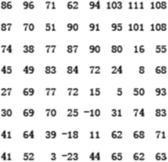

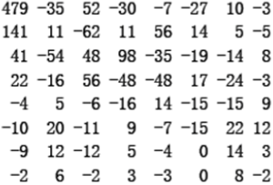


直流电平位移转为有符号数
灰度图
-128=
DCT系数

Slide 24



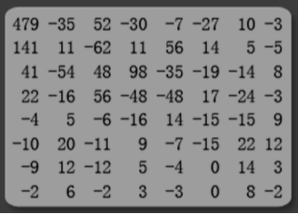
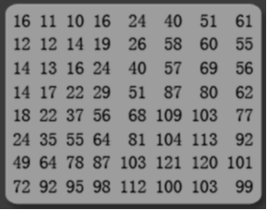

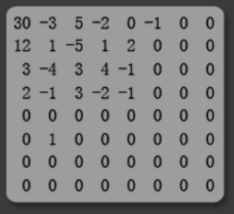

Jpeg Quality=80
/

Slide 25











Run Length Encoding(RLE)
705,………………………………………………………………………
895,57,0,0 ,0,0,0,0, 0,0,0,0, 0,0,0,0, 0,0,0,45,0,0,0,0,23,0,-30,-16, 0,0,1,0, 0,0, 0 , 0 ,0 , 0,..,0
(190)
(0,57)
(15,0)
(1,45)
(4,23)
(1,-30)
(0,-16)
(2,1)
(0,0)

Slide 26


Variable Length coding(canonical huffman encoding）
(190)
(0,57)
(15,0)
(1,45)
(4,23)
……..
0
4
-1
1
1
0x08
8
190(0xBE)
-3,-2
2
2,3
3
6
0x06
-7…-4
3
4…7
57(0x39)
-15…-8
4
8…15
8
0xF0
0
0
-31….-16
5
16…31
5
-63….-32
6
32…63
0x16
6
45(0x2D)
-127…-64
7
64….127
7
0x45
5
23(0x17)
-255….-128
8
128…255
.
.
-32767….-16384
15
16384…32767

Slide 27


4
0x08
00001000
0x8B
8
190(0xBE)
10111110
0xED
3
0x06
00000110
0xCF
6
57(0x39)
00111001
0x85
8
0xF0
11110000
0xAD
5
0x16
00010110
0x8B
6
45(0x2D)
00101101
0x07
7
0x45
01000101
5
23(0x17)
00010111

Slide 28
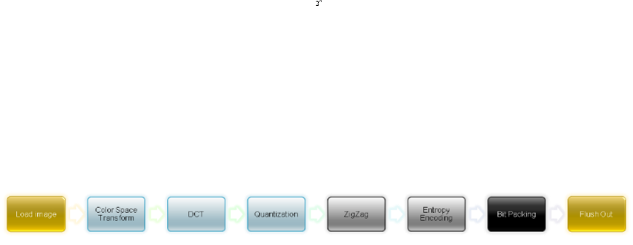

性能瓶颈与可并行性分析
  性能瓶颈
    传统观点
      DCT/量化是最容易并行化,加速比最高
    真实情况
      Entropy/BitPacking(libJpeg+sse2,Vtune下测试结果)
        占了2/3的计算时间
        SIMD指令此时无效
        CPU多线程开销过大
  可并行性
    BitPacking是可并行化的
4%
26%
30%
40%
Pixel lvl
Row lvl
Pixel lvl
DU lvl
DU lvl
File lvl
Pixel lvl
Row lvl
Pixel lvl
DU lvl
DU lvl
2^n Byte lvl

Slide 29
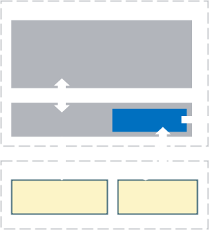
软件架构初步分析
  软件架构
  性能需求
    10毫秒内完成所有压缩工作
      IO
        D3D纹理•CUDA映射耗时600us~1ms
        视纹理分辨率大小而定,640*780为600us
        CUDA设计缺陷,未来版本会有所改善
        从CUDA提取压缩结果耗时300us
        清场工作(显存,D3D纹理回收)200us
      压缩计算
        仅仅剩余8毫秒左右的时间
        以下均以640*780 X8R8G8B8 24bit位图为基准
CPU
Game
D3D Proxy
NetWork
GPU
Directx 3D
CUDA

Slide 30
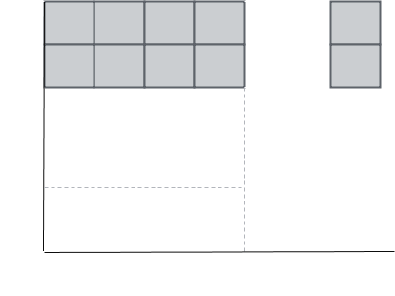


600us
0
Tx=64
Tz=2
Rest:9400us
blockIdx.y
(480/16)
Ty=4
  设计
    并行粒度
      一像素一线程
    数据读取
    算法
      Bit数据结构初步
        X8R8G8B8
        存储于一个32bit Integer中
        数据解析
    数据回写(暂略)
  测试结果
    340us
    Occupancy 100%
    Gloable memory
      read 1920
      write 5760
8Bit=1Byte
30
32Bit=1Integer
X
R
G
B
0
20
blockIdx.x
(640/32)
int ReadIndex=blockIdx.y*16*640+ blockIdx.x*32+
threadIdx.z*8*640+ threadIdx.y*8+
threadIdx.x%8+(threadIdx.x/8)*640
int rgb=rgb_src[ReadIndex];
unsigned char R=rgb&0x00ff0000;
R>>=16;
unsigned char G=rgb&0x0000ff00;
G>>=8;
unsigned char B=rgb&0x000000ff;
float y_val= truncf(R*0.299+G*0.587+B*0.114)-128;
float u_val=truncf(-0.1687*R-G*0.3313+B*0.5);
float v_val=truncf(R*0.5-G*0.4187-B*0.0813);

Slide 31
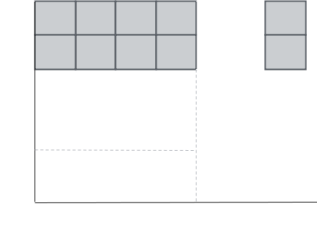

600us
0
Tx=8
Tx=64
Tz=2
Rest:9400us
blockIdx.y
Ty=4
  性能分析
    340us太慢
      同数量级cuda DCT仅用153us
    瓶颈
      并行粒度
        cuda DCT 每8像素1线程(按列读取)
        38400 threads vs 307200 threads
        readIndex运算多执行8倍
      算法优化
        位运算代替整数算术运算
        X*(2^n)≡X<<n
        X/ (2^n)≡X>>n
        X%(2^n)≡ X&(2^n-1)
        合并同类项
        Bit 数据结构解析
        位运算需4次操作
        数组索引只2次操作
30
0
20
blockIdx.x
#define YUV()\
rgb=rgb_src[ReadIndex];\
unsigned char R=b_p[2]\
unsigned char G=b_p[1];\
unsigned char B=b_p[0];\
float y_val= truncf(R*0.299+G*0.587+B*0.114)-128;\
float u_val=truncf(-0.1687*R-G*0.3313+B*0.5);\
float v_val=truncf(R*0.5-G*0.4187-B*0.0813);\
----------------------------
int rgb=0;
unsiged char * b_p=(unsiged char *)&rgb;
int ReadIndex = ((blockIdx.y<<4)+(threadIdx.z<<3))*640+
(blockIdx.x<<5)+(threadIdx.y<<3)
+threadIdex.x;
YUV();
ReadIndex+=640;
YUV();
ReadIndex+=640;
.
.
int ReadIndex=blockIdx.y*16*640+ blockIdx.x*32+
threadIdx.z*8*640+ threadIdx.y*8+
threadIdx.x%8+(threadIdx.x/8)*640
int ReadIndex=((blockIdx.y<<4)+(threadIdx.z<<3)+
(threadIdx.x>>3))*640+(blockdIdx.x<<5)+
(threadIdx.y<<3)+(threadIdx.x&7);
int rgb=rgb_src[ReadIndex];
unsigned char R=rgb&0x00ff0000;
R>>=16;
unsigned char G=rgb&0x0000ff00;
G>>=8;
unsigned char B=rgb&0x000000ff;
float y_val= truncf(R*0.299+G*0.587+B*0.114)-128;
float u_val=truncf(-0.1687*R-G*0.3313+B*0.5);
float v_val=truncf(R*0.5-G*0.4187-B*0.0813);

Slide 32
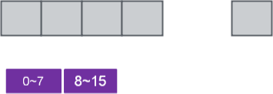
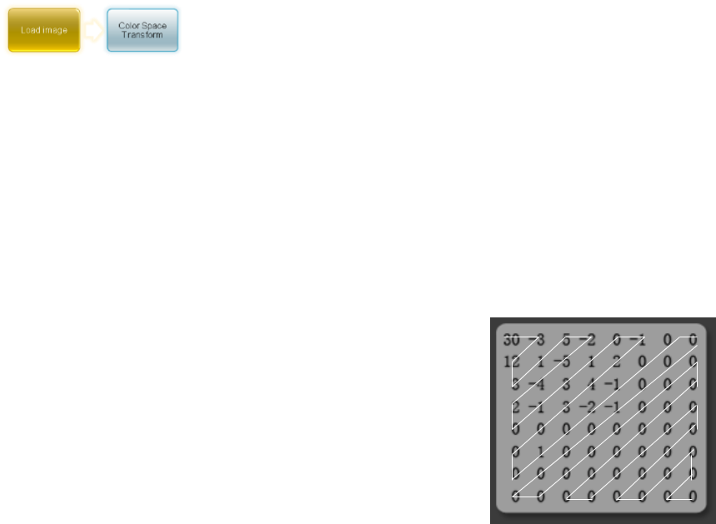

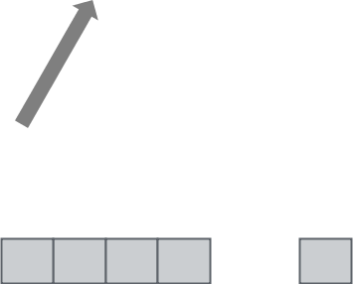


600us
70us
Rest:9360us
Rest:9400us
  设计抉择
    输出格式
      决定后续模块的算法
      决定本模块的效率
    Plan 还是 Packed 格式?
      Half-warp内16线程是否整齐输出
        整齐输出意味着更少的内存事务
      后续模块处理是否简便
        RGB• Packed,回写索引计算简单
        Plan•Packed ,回写索引计算复杂
    最终选择取决于Zig-Zag模块
      Zig-Zag一定是不规整输出
      所有的不规整输出应集中在Zig-Zag
  测试结果
    84us
    Occupancy 100%
    Gloable memory
      read 1920
      write 5760

Slide 33

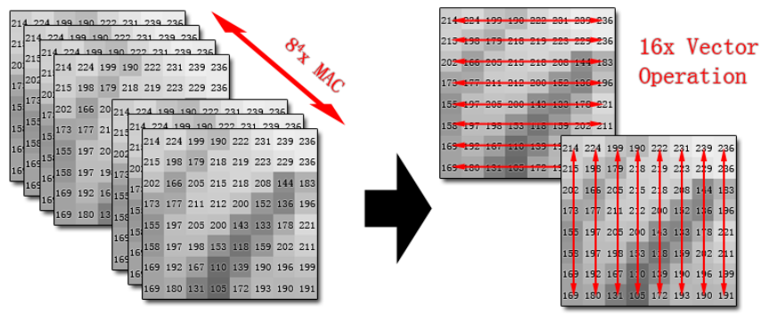


600us
70us
Rest:9360us
1x full 2D DCT scan
O(N4)
8x Row 1D DCT scan
8x Column 1D DCT scan
8 threads 并行
O(N3)

Slide 34

600us
70us
119us
Rest: 9241us
Rest:9360us
#define C_a = 1.387039845322148
#define C_b = 1.306562964876377
#define C_c = 1.175875602419359
#define C_d = 0.785694958387102
#define C_e = 0.541196100146197
#define C_f = 0.275899379282943
#define C_norm = 0.3535533905932737
float X07P = (*Vect0) + (*Vect7);
float X16P = (*Vect1) + (*Vect6);
float X25P = (*Vect2) + (*Vect5);
float X34P = (*Vect3) + (*Vect4);
float X07M = (*Vect0) - (*Vect7);
float X61M = (*Vect6) - (*Vect1);
float X25M = (*Vect2) - (*Vect5);
float X43M = (*Vect4) - (*Vect3);
float X07P34PP = X07P + X34P;
float X07P34PM = X07P - X34P;
float X16P25PP = X16P + X25P;
float X16P25PM = X16P - X25P;
(*Vect0) = C_norm * (X07P34PP + X16P25PP);
(*Vect2) = C_norm * (C_b * X07P34PM + C_e * X16P25PM);
(*Vect4) = C_norm * (X07P34PP - X16P25PP);
(*Vect6) = C_norm * (C_e * X07P34PM - C_b * X16P25PM);
(*Vect1) = C_norm * (C_a * X07M - C_c * X61M + C_d * X25M - C_f * X43M);
(*Vect3) = C_norm * (C_c * X07M + C_f * X61M - C_a * X25M + C_d * X43M);
(*Vect5) = C_norm * (C_d * X07M + C_a * X61M + C_f * X25M - C_c * X43M);
(*Vect7) = C_norm * (C_f * X07M + C_d * X61M + C_c * X25M + C_a * X43M);
#define P1 0.707106781
#define P2 0.382683433
#define P3 0.541196100
#define P4 1.306562965
Float tmp0 = *(Vect0) + *(Vect7);
Float tmp7 = *(Vect0) - *(Vect7);
Float tmp1 = *(Vect1) + *(Vect6);
Float tmp6 = *(Vect1) - *(Vect6);
Float tmp2 = *(Vect2) + *(Vect5);
Float tmp5 = *(Vect2) - *(Vect5);
Float tmp3 = *(Vect3) + *(Vect4);
Float tmp4 = *(Vect3) - *(Vect4);
Float tmp10 = tmp0 + tmp3;
Float tmp13 = tmp0 - tmp3;
Float tmp11 = tmp1 + tmp2;
Float tmp12 = tmp1 - tmp2;
*(Vect0) = tmp10 + tmp11;
*(Vect4) = tmp10 - tmp11;
tmp0 = (tmp12 + tmp13) * P1;
*(Vect2) = tmp13 + tmp0;
*(Vect6) = tmp13 - tmp0;
tmp10 = tmp4 + tmp5;
tmp11 = tmp5 + tmp6;
tmp12 = tmp6 + tmp7;
tmp0 = (tmp10 - tmp12) * ( P2);
tmp1 = P3 * tmp10 + tmp0;
tmp2 = (P4) * tmp12 + tmp0;
tmp3 = tmp11 * (P1);
tmp4 = tmp7 + tmp3;
tmp5 = tmp7 - tmp3;
*(Vect5) = tmp5 + tmp1;
*(Vect3) = tmp5 - tmp1;
*(Vect1) = tmp4 + tmp2;
*(Vect7) = tmp4 - tmp2;
  测试结果
    153 us
    指令数，25467
  性能分析
    浮点运算量
      28次加法,24次乘法
  优化(AAN算法)
    利用FFT算法减少浮点运算
      8点DCT等于16点DFT的实部乘上一个系数
      DFT采用FFT后达到O(nlogn)
      消去16次浮点系数乘法
        利用Quantization
    浮点运算量
      28次加法,5次乘法
  测试结果
    119 us
    指令数22599

Slide 35


600us
70us
119us
175us
Rest: 9241us
Rest: 9066us
  Quantization&ZigZag
  融合在DCT中,不单独写Kernel
    减少全局内存读写事务
  完成Packed•Plane格式转换
    先定位所属的MCU起始位置
    再定位YUV分量的起始位置
  利用Texture构造ZigZag,Quantization表
    高速的随机读取
  测试结果
    175us
0
Tx=8
compstride=480/16;
gridDim.x=640/32;
int MCU_index=(((blockIdx.y%compstride)*2+threadIdx.z)
*gridDim.x+threadIdx.y)*192
int YUV_index=(blockIdx.y/comstride)*64
Int write_index=MCU_index+YUV_index;
。。。
short * write_entry=dst+write_index;
。。。
int idx=tex2D(zig_zag_table,0,threadIdx.x);
float quant=tex3D(quant_table,0,threadIdx.x,table_idx);
*(dst+idx)=quant*(tmp10 + tmp11);
。。。
idx=tex2D(zig_zag_table,4,threadIdx.x);
quant=tex3D(quant_table,4,threadIdx.x,table_idx);
*(dst+idx)=quant*(tmp10 - tmp11);
Tz=2
blockIdx.y
(1440/16)
Ty=4
90
0
20
blockIdx.x
(640/32)

Slide 36
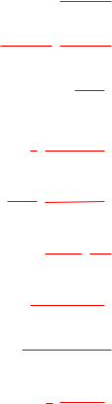
600us
70us
119us
175us
Rest: 9066us
  熵编码
    算法设计很大程度上依赖于Bit Packing
    暂且略过
  Bit Packing
    极强的前效性
      当前计算依赖于前N步结果
      很难并行处理
    如何消除前效性?
      Bit Packing的输出是以1Byte为单位的二进制串
      以8倍数的bit为并行单元切分运算
        对求码值有效长度作前项和
        当前项之前的所有项和(包括当前项)
        对前项和进行分析
        对每一项以8的倍数进行整除运算
        相邻两项的倍数不等则为并行单元分界
        对前一单元的结束索引做模运算求得剩余bit数
        每个运算单元包含
        起始索引
        上一单元剩余Bit数
        结束索引
      将问题转化为前向和的前效性消除
        前向和的前效性是可消除的
%16
/16
0
4
0
00001000
4
0x08
0x8B
12
0
10111110
8
0xBE
0xED
15
0
00000110
3
0x06
5
21
1
00111001
6
0x39
0xCF
29
1
0x85
11110000
8
0xF0
2
34
2
5
00010110
0x16
0xAD
40
2
6
00101101
0x2D
0x8B
01000101
47
2
7
0x45
4
52
3
5
00010111
0x17
0x07

Slide 37


600us
70us
119us
175us
Rest: 9066us
  Prefix Sum
    串行算法(略)
      复杂度O(n)
    直观算法(1)
      复杂度
        串行O(nlog2n)
        并行O(nlog2n/p), p为处理器数目
      缺陷
        Log2n对性能影响极大
        100万个元素, Log2n为20
        当处理器增加到Log2n才能赶上串行算法
        处理器不可能是无限的
    直观算法(2)
      复杂度有所改善
        串行O(nlog2n/2)
        并行O(nlog2n/2p)
      缺陷
        在CUDA下有严重的Bank Conflict
        当p达到log2n时只能达到O(n/2)
1
3
6
10
15
21
27
36
1
3
5
7
9
11
13
15
1
2
3
4
5
6
7
8
1
3
6
10
14
18
21
26
1
1
1
1
3
3
3
2
3
6
6
3
7
10
10
4
5
15
5
5
11
21
11
6
7
28
18
7
15
36
26
8
1
3
3
7
5
11
7
15
1
3
6
10
5
11
18
26

Slide 38









600us
70us
119us
175us
Rest: 9066us
  Prefix Sum
    Balance binary Tree
      up-sweep
      down-sweep
    算法分析
      复杂度
        串行O(n)
        2*(n-1)加法
        (n-1)交换
        并行O(n/p + lgn)
      不会产生bank conflict
1
3
3
10
5
11
7
0
1
3
3
10
5
11
7
26
1
3
3
0
5
11
7
10
1
3
3
10
5
11
7
26
1
0
3
3
5
10
7
21
1
3
3
7
5
11
7
15
0
1
3
6
10
15
21
28
1
2
3
4
5
6
7
8
if (thid == 0)
temp[n - 1] = 0;
for (int d = 1; d < n; d *= 2)
{ idx/=2;
__syncthreads();
if (thid < d)
{
int ai = idx *(2*thid+1)-1;
int bi = idx *(2*thid+2)-1;
int t = temp[ai];
temp[ai] = temp[bi];
temp[bi] += t;
} }
for (int d = n/2; d > 0; d /2)
{ if (thid < d)
{
int ai = idx*(2*thid+1)-1;
int bi = dx* (2*thid+2)-1;
temp[bi] += temp[ai];
}
idx*= 2;
__syncthreads();
}

Slide 39

600us
70us
119us
175us
Rest: 9066us
  熵编码的输出
    数据结构(1)
        (码值/长度)对存储于32位的integer中
        低16位,存储编码后的二进制码值
        16-24位,存储8位对应码值的有效长度
        最高8位,空闲
    变长编码
      使用链表?
        当对DU进行并行运算时,无法确知链表的前一个节点
        CUDA无法动态申请内存(no malloc free).
4
0x08
8
0xBE
Len
value
3
0x06
8
8
16
6
0x39
32Bit=1Integer
8
0xF0
5
0x16
6
0x2D
7
0x45
5
0x17

Slide 40
600us
70us
119us
175us
Rest: 9066us
  熵编码的输出
    变长编码
      稀疏数组
        一个DU 64个系数
        编码后每个系数可能输出0/1/2个integer
        取最大可能输出2 integer
        一个DU输出128 integer
        128 integer中有许多空洞(无效位)
(0x0408,0x08BE) (0x0306,0x0639) (00) (00) (00)(00)(00)(00)(00)(00)(00)(00)(00)(00)(00)(00)(00) (0,0x08F0) ……….
190 57 0 0 0 0 0 0 0 0 0 0 0 0 0 0 0 0……….

Slide 41
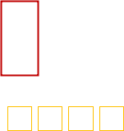

600us
70us
119us
175us
Rest: 9066us
  熵编码的输出
    稀疏数组的归并
      直观算法
        产生一个等长的Flag数组
        对标志位数组做前向和
        遍历归并数组
        前向和最后一位即归并后数组长度
        非0元素对应的前向和即并后的存储下标
        复制有效数据
      算法分析
        640×480 24bit 图像编码后的数据量
        640×480×3×2= 1843200 个 integer>7M
        prefix sum耗时 ~500us(GTX 295)
        归并耗时 ~300us
        空间消耗>14M(稀疏数组+Flag数组)
1
2
0
0
18
0
0
90
1
1
1
2
0
2
0
2
1
3
0
3
0
3
1
4
1
2
18
90
18
0
0
90
1
2
18
90

Slide 42



600us
70us
119us
175us
Rest: 9066us
  熵编码的输出
    稀疏数组的归并
      优化算法
        计算出有效元素在DU内的内部归并索引
        计算DU码值个数的前向和
        idx=PrefixSumdui -1 +Idxelement
      算法分析
        640×480 24bit 图像
        DU数量=(640×480×3)/64=14400
        Prefix Sum 耗时 66 us
        归并耗时 250 us
        空间消耗<8M
  熵编码的输出
    数据结构(2)
      最高8位用于存储DU内的归并索引
1
2
0
0
18
0
0
90
4
4
1
2
0
0
3
0
0
4
5
7
0
9
1
0
0
10
5
9
1
2
0
3
4
0
0
5
5
0
0
0
0
0
0
17
2
11
1
0
0
0
0
0
0
2
5
7
9
1
(4+1) (4+2) (4+3) (4+4)
Idx
Len
value
8
8
16
32Bit=1Integer

Slide 43
600us
70us
119us
175us
Rest: 9066us
EOBPos = 64 - 1;
//从最后的AC信号数0的个数
for (i = EOBPos; i > 0; i--)
{
if (lpbuf[i] == 0)
--EOBPos;
else
break;
}
//从第二个信号，即AC信号开始编码
for (i = 1; i <= EOBPos; i++)
{ //如果信号为0并连续长度小于15
if (lpbuf[i] == 0 && zeroNum < MAXZEROLEN)
++zeroNum;
else
{
//运行游程编码
zeroNum = 0;//0计数器复位
}
}
  熵编码
    关键问题
      如何进行RLE?
      如何计算内部归并索引?
    RLE
      直观算法
        利用循环扫描64个共享内存块
        DU级别的并行
        分支结构(for,if,else)导致branch divergence
        严重的Bank Conflict
        测试结果
        将近900us.
    内部归并索引
      本质上是128个元素的Prefix sum
      采用Prefix Sum?
        元素太少,并行加速赶不上线程同步消耗
        14次__syncthreads

Slide 44
600us
70us
119us
175us
Rest: 9066us
  熵编码
    算法设计
      DCT系数编码规律
        零系数不输出码值
        非零系数输出2个码值
        第16个连续零系数输出1个码值(0xF0)
      系数的码值在DU中的归并索引为
        前非零系数个数*2+前0xF0的个数
      归并索引问题等同于RLE编码问题
        RLE的核心问题是零系数统计问题

Slide 45
600us
70us
119us
175us
Rest: 9066us
  熵编码
    零系数统计问题
      64个系数的0/!0状态恰好组成一个64位长整型
      将Byte级别上的循环算法,转化为bit级别的位运算
    经测试每线程处理4个系数为最佳
      16个线程处理一个DU
      Why?

Slide 46

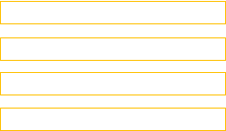


600us
70us
119us
175us
Rest: 9066us
  构造Bit table
    64位表分成两个32表并行构造
      64位读写回产生Bank Coflict
    每个线程构造32中的4位
    8个线程构造一个32位表
    对8个输出做Parallel reduce
      并行加法运算的经典算法
      加法操作替换为或操作
Current_tlb=(val!=0)|((val1!=0)<<1)|((val2!=0)<<2)|((val3!=0)<<3);
shared[s_index]= Current_tlb <<(threadIdx.x×4)%32
if(((threadIdx.x/4)%2)==0 )
shared[s_index]|=shared[s_index+4];
__syncthreads();
if(((threadIdx.x/2)%4)==0)
shared[s_index]|=shared[s_index+2];
__syncthreads();
if((threadIdx.x%8)==0)
shared[s_index]|=shared[s_index+1];
__syncthreads();
00000000000000000000000000001101
00000000000010010000000000001101
00000000000010010000100000001101
00000000000000000000000000110000
00000000011000000000000000110000
00000000011000000110000000110000
00000000000000000000010000000000
00000000000000000000010000000000
00000000000000000110000000000000
00000000000000000110000000000000
00000000000010010000000000000000
00000000011000000000000000000000
00000000011010010110100000111101
00000000000000000000000000000000
00000000000000000000000000000000

Slide 47


600us
70us
119us
175us
Rest: 9066us
  0xF0在DU内的分布的特性
    0xF0最多只有4个
    每Thread中只有一个系数可能为0xF0
    16个thread是否有0xF0的状态构成一个16位short
  判断某thread中0xF0的位置
    某thread的前导连续0有两部分数据组成
      前N个thread中尾部连续0的个数
      当前thread中头部连续0的个数
0000 0000 0110 1001 0110 1000 1100 0000 0000 0000 0010 1001 0110 1000 0011 1101
Thread 9
Thread 0

Slide 48


600us
70us
119us
175us
Rest: 9066us
  判断某thread中0xF0的位置
    把bit table左移 (16-N)*4
    统计前N个thread中尾部连续0的个数
      CLZ命令
        统计高位的连续0个数
        CUDA中CLZ命令与x86的BSF指令不同
        不是由硬件微码实现的
        仅是若干汇编的封装的函数
        参考http://www.catonmat.net/blog/bit-hacks-header-file/
    统计前N个thread中的非0索引个数
      popc命令
        统计非0bit位的个数
0000 0000 0110 1001 0110 1000 1100 0000 0000 0000 0010 1001 0110 1000 0011 1101
CLZ
POPC
tail=14
No_zeros=11

Slide 49


600us
70us
119us
175us
Rest: 9066us
  判断某thread中0xF0的位置
    统计本thread的头部连续0
      求出最低1位的位置(First least Significant)
        对最低1位后所有低位按位求反(包括最低1位)
        最低1位后所有位清0(不包括)
        求出最低1位
      求出头部连续0个数
    求0xF0的位置
Current_tlb
00000000000000000000000000001100
Current_tlb-1
00000000000000000000000000001011
00000000000000000000000000001100
Current_tlb&(Current_tlb-1)
&
00000000000000000000000000001000
00000000000000000000000000001011
00000000000000000000000000001100
Current_tlb ^(Current_tlb&(Current_tlb-1))
^
00000000000000000000000000000100
00000000000000000000000000001000
31-clz(Current_tlb ^(Current_tlb&(Current_tlb-1)))
Head=2
    head-(head+tail)%16
16zeros_pos=2

Slide 50
600us
70us
119us
175us
493us
Rest: 9066us
Rest: 8573 us
  计算内归并索引
    统计前N个thread中的0xF0个数
      利用Parallel reduce 构造16位 bit table
        直观算法
        每个thread输出一个integer
        16个标志需4次reduce组成一个bit table
        优化算法
        0XF0最多只有4个
        只让有0xF0的thread输出标志位
        4个标志只需2次reduce
  测试结果
    493 us

Slide 51
600us
70us
119us
175us
493us
Rest: 8573 us
  Bit Packing的准备工作
  对DU 码值个数做Prefix Sum
    100us
  归并稀疏数组
    264us
  对码值长度做Prefix Sum
    197us
  对码值长度Prefix Sum按64bit进行分割
    116us

Slide 52
600us
70us
119us
175us
493us
Rest: 8573 us
    Bit Packing的基本算法
  利用long long int做bit缓冲
  对每一码值向左移动(64-(put_bits+size))
    put_bits已打包bit数
    Size当前码值的有效bit数
  将移位后码值与缓冲异或
Buffer(put_bits,16)
1010 1110 0110 1001 0000 0000 0000 0000 0000 0000 0000 0000 0000 0000 0000 0000
Code(len=6)
Left shift 42 bit
0000 0000 0000 0000 0000 0000 0000 0000 0000 0000 0000 0000 0000 0000 0011 0000
0000 0000 0000 0000 1100 0000 0000 0000 0000 0000 0000 0000 0000 0000 0000 0000
Buffer|shifted code
1010 1110 0110 1001 1100 0000 0000 0000 0000 0000 0000 0000 0000 0000 0000 0000

Slide 53
600us
70us
119us
175us
493us
Rest: 8573 us
//定位运算区段
read_ptr=(BIG_INT*)(d_i_vlc_val_len+r_index);
//读取2两个integer码值
long long int buf=read_ptr=[r_index]
//从64bit中析取第一个码值
int val=buf&0x0000ffff;
while(true){
//将码值有效位填入buffer...
if(_put_bits>=64) break;
//从64bit中析取第二个码值
int val=buf&0x0000ffff;
//将码值有效位填入buffer ...
if(_put_bits>=64) break;
//读取下2个integer码值
}
    Bit Packing的特殊性
  并行单元的输出数据不定长
    使用while语句
    循环展开
      一次读取128bit数据
      一个循环内处理2个码值
  并行单元的输出数据不定长
    JPEG文件格式的特殊性
      0xFF是JPEG文件的区段分割符
      编码中的的0xFF需以0xFF,0x00替代
    采用熵编码归并的类似算法
      计算并行单元Byte输出个数
        64+0xFF个数
      不用计算内部归并索引
        64位数据整齐输出
      对Byte输出个数做Prefix Sum
      替换每64Byte区段内的0xFF

Slide 54
600us
70us
119us
175us
493us
1138us
56us
Rest: 8573 us
Rest: 7235 us
Rest: 7435 us
Cost: 2621us
  测试结果
    Bit Packing
      309 us
    Prefix Sum
      84us
    0xFF,0x00填充
      68us
    总计(包括准备工作)
      1138us
  Flash Out
    数据复制
      56us

Slide 55
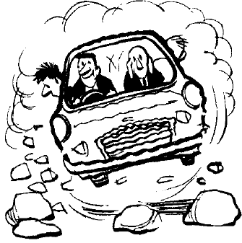

CUDA编程的一些感想
Erlang,OpenMP,TBB
CDUA

Slide 56
CUDA编程的一些感想
  工程/设计
    API/Runtime
      算法
        Trick
  算法
    Trick
      API/Runtime
        工程/设计
  架构能力
  抽象能力
  驾驭组件/框架能力
  编码能力
  构造算法能力
  挖掘/阅读论文能力
  编程/优化技巧
  汇编/硬件知识
  良好的体力和耐心

